Slide 1
Hệ thống quản lý ERP (Giai đoạn 1)
Công ty Fruits and Green
22/04/2107

Slide 2
Mục lục
Giới thiệu chung
ERP là gì
Lợi ích của ERP (phần chính)
Kế hoạch triển khai ERP

Slide 3
Giới thiệu chung
Công ty xuất nhập khẩu trái cây Fruits and Green gồm nhiều bộ phận khác nhau
Bộ phận xuất nhập khẩu của các kho hàng
Bộ phận kế toán quốc tế
Bộ phận kế toán nội bộ: Quản lý dòng tiền: vốn, chi phí, lợi nhuận, thuế, lương, nợ.
Bộ phận quản lý kho hàng: quản lý nhập xuất, hàng hủy, hàng trả, hàng khiếu nại
Bộ phận mua bán: quản lý thông tin khách hàng, định giá sản phẩm, doanh số bán hàng.
Khi quy mô của công ty lớn hơn, cần một giải pháp để quản lý doanh nghiệp hiệu quả hơn thì bảng xlsx không thể đáp ứng được.
Notes:
Số lượng hàng hóa, tổng giá trị, chi phí vận hành từng kho, mức độ ưu cần đầu tư cho kho nào
Ngoài thông tin cơ bản, cần có thống kê thông tin khách hàng mua gì, mua khi nào, bao nhiêu.
Ngoài thông tin cá nhân cần track thời gian làm việc, tổ chức nhân sự, lương, các giao dịch do nhân viên nào thực hiện. Giám đốc kho phải nắm thông tin của kho.
Sản phẩm có giá hợp lý chưa. Sản phẩm bán chạy, lợi nhuận tháng nào cao, thị trường sẽ cần gì vào thời điểm gì.
Lấy thông tin từ kế toán

Slide 4
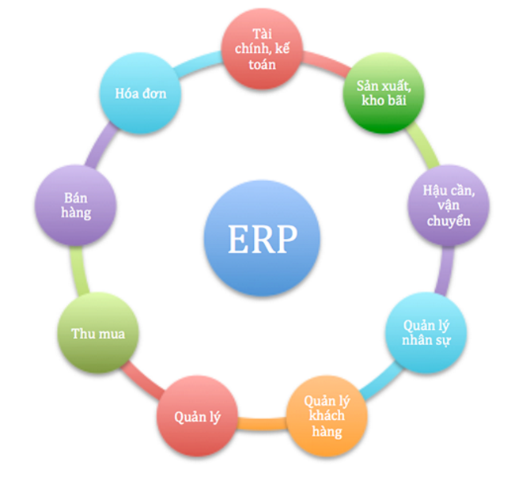
Giới thiệu về ERP
Hệ thống ERP là hệ thống tích hợp các chức năng xử lý nghiệp vụ của tất cả các bộ phận trong một phần mềm máy tính duy nhất mà có thể đáp ứng tất cả nhu cầu đặc thù của các bộ phận khác nhau.
Notes:
Kế toán tài chính (Finance)
Quản lý bán hàng và phân phối (Sales and Distribution)
Quản lý mua hàng (Purchase Control)
Quản lý hàng tồn kho (Stock Control)
Lập kế hoạch và quản lý sản xuất (Production Planning and Control)
Quản lý dự án (Project Management)
Quản lý dịch vụ (Service Management)
Quản lý nhân sự (Human Resouce Management)
Báo cáo quản trị (Management Reporting)
Báo cáo thuế (Tax Reports).

Slide 5
Lợi ích của ERP
Khả năng lưu trữ dữ liệu chính xác
Chuẩn hóa quy trình thu thập dữ liệu
Cải thiện chất lượng dữ liệu
Tích hợp dữ liệu
Phân tích dữ liệu
Tính sẵn sàng của dữ liệu
Tính minh bạch của dữ liệu
Một bộ dữ liệu dùng chung duy nhất

Slide 6
Lợi ích của ERP
Giảm chi phí hoạt động
Kiểm soát tốt hàng tồn kho
Giảm thiểu việc sử dụng không đúng mục đích
Giảm thiểu số lượng hàng mua ngoài dự kiến
Lên kế hoạch mua hàng đáp ứng nhu cầu của thị trường
Cải thiện dòng tiền
Tạo các loại bảng báo cáo chỉ trong vài giây
Truy xuất dữ liệu ra báo cáo dễ dàng hơn.
Việc thực hiện công việc hàng ngày của các bộ phận sẽ dễ dàng hơn nên công ty có thể giảm chi phí hành chính.
Báo cáo tổng cộng cho các chỉ tiêu quan trọng hoặc báo cáo chi tiết
Hỗ trợ lọc ra bất cứ thông tin gì. Ví dụ lọc theo mã hàng, theo mã số container, theo shipper, …

Slide 7
Lợi ích của ERP
Tính tự động hóa
Cập nhật và đồng bộ dữ liệu liên tục, nên có thể xem dữ liệu kinh doanh ở mọi lúc mọi nơi xuyên suốt các phòng ban
Các kiểm soát tự động
Các quy trình tự động
Notes:
Nhập các chuẩn kiểm soát, chuẩn quy trình vào cơ sở dữ liệu

Slide 8
Lợi ích của ERP
Điều khiển và giao diện
Có được dữ liệu dưới dạng biểu đồ, đồ thị, bảng của những thông tin muốn xem → dễ dàng thấy được tình hình và tiến độ của từng bộ phận.
Nhập dữ liệu không cần bảng xlsx.
In report theo những template quy định
Notes:
Bảng có thể nhiều field hoặc 1 hay 2 field

Slide 9
Lợi ích của ERP
Giúp định hướng chiến lược kinh doanh
Loại hàng có lượng tiêu thụ cao nhất
Loại hàng có phần trăm hàng hủy cao nhất
Loại hàng có lợi nhuận thu về cao nhất

Slide 10
Kế hoạch triển khai ERP
Nhân lực:
Nhóm có kinh nghiệm lập trình
Sử dụng các phần mềm opensource
Tiến độ công việc có kế hoạch cụ thể:
Giai đoạn 1 – 1 tháng:
Demo giao diện của ERP để xem nhận xét của người dùng.
Hiểu rõ nghiệp vụ của từng bộ phận
Giai đoạn 2 - 2 tháng:
Hiện thực các chức năng chung của ERP
Demo các chức năng cơ bản, nhận phản hồi từ người sử dụng để hai bên đồng ý với nhau.
Giai đoạn 2 - 3 tháng:
Tạo cơ sở dữ liệu (DB): lưu thông tin của kho, phiếu nhập hàng, khách hàng, nhân viên, phiếu giao hàng, phiếu khiếu nại.
Query được các pivot table để xem thông tin từ DB trên
Demo đầy đủ các tính năng của ERP cho khách hàng
Giai đoạn 3 – 3 tháng:
Nhận phản hồi từ người dùng
để chỉnh sửa phần mềm phù hợp thực tế
Tạo thêm các chức năng khác trên giao diện
Tạo báo cáo của doanh nghiệp trong tương lai gần
Notes:
Cái này cần 1 plan, em tự plan thêm

Slide 11
Cảm ơn

